Slide 1
롯데하이마트 RPA 프로세스
지방세 납부 자동화 프로세스 정의서
소속 | 롯데정보통신
 | 배태영 사원, 김충현 사원
과제 | 전기세 납부 자동화– 경영지원팀
2025. 07

Slide 2
문서 이력
순번 | 버전 | 작성일자 | 구분 | 내역 | 검토자 | 비고
1 | V1 | 2025.07 | 신규 | 최초 작성 | 배태영
2
3
4
5
6
7

Slide 3
과제 실행 단계
연관시스템 | Excel, HISIS, HICOSS, SAP
RPA 적용
Excel
Chrome
Excel
SAP
HICOSS
Outlook
수행여부 판단
매달 5,10,13,15,20,26,31일
한전ON 페이지 접속 수 Excel 다운로드
SAP 업로드용 파일 및 결과파일 작성
전표 생성 및 전표 등록
생성된 전표 결재
결과 파일 공유폴더 저장 및 담당자 이메일 회신
Step 1
Step 2
Step 3
Step 4
Step 5
Step 6

Slide 4
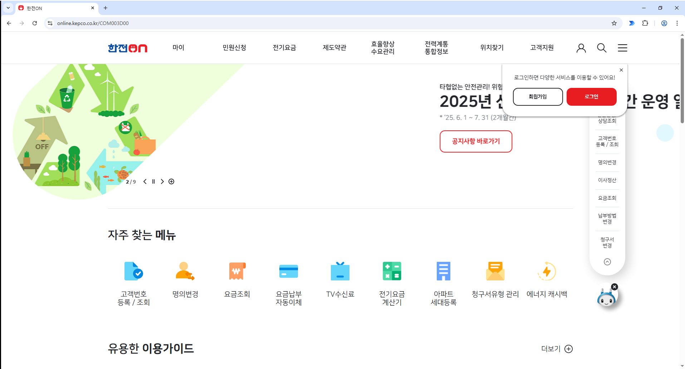
1-1. 한전ON 홈페이지 접속
Step 1
수행 업무
한전ON 홈페이지
로그인
1
고려 사항
1. https://online.kepco.co.kr/

Slide 5
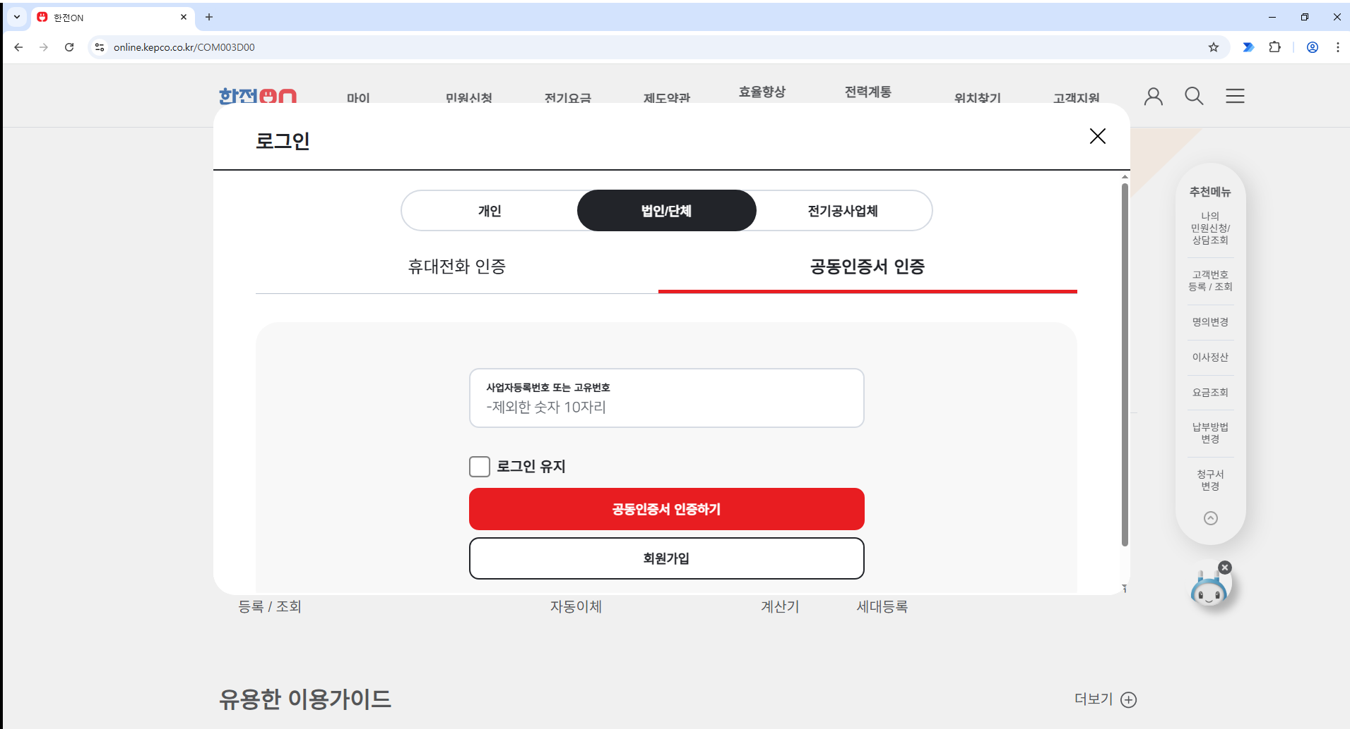
1-2. 한전ON 홈페이지 로그인
Step 1
수행 업무
법인/단체 선택
공동인증서 인증 선택
사업자등록번호 입력
공동인증서 인증하기 선택
1
2
고려 사항
3
1. 사업자등록번호 : 1048116860
4

Slide 6
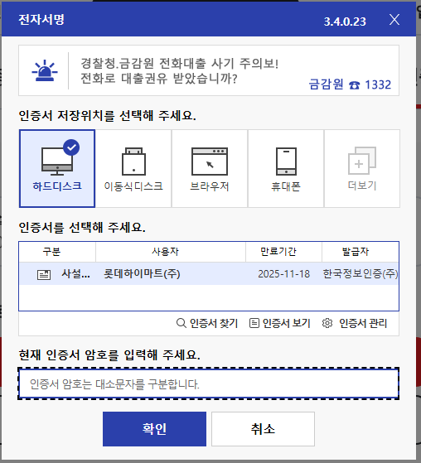
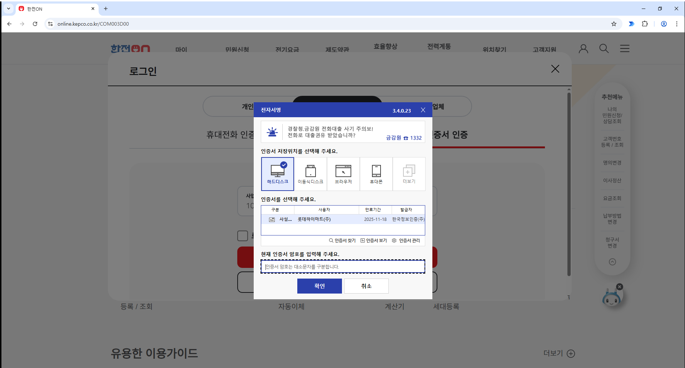
1-3. 한전ON 홈페이지 공인인증서 인증
Step 1
수행 업무
하드디스크 선택
인증서 찾기
PW 입력
확인
1
고려 사항
공동인증서 경로 : \\rpa-filesvr\RPA.경영지원팀\034_전기료 자동이체\공동인증서\롯데하이마트_2025.pfx
공동인증서 PW : himart5130!!
2
3
4

Slide 7
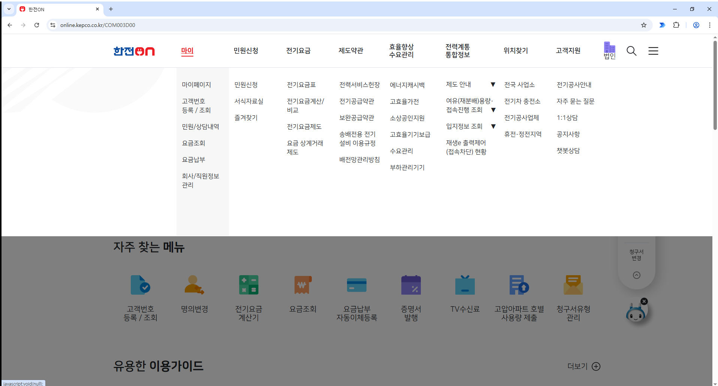
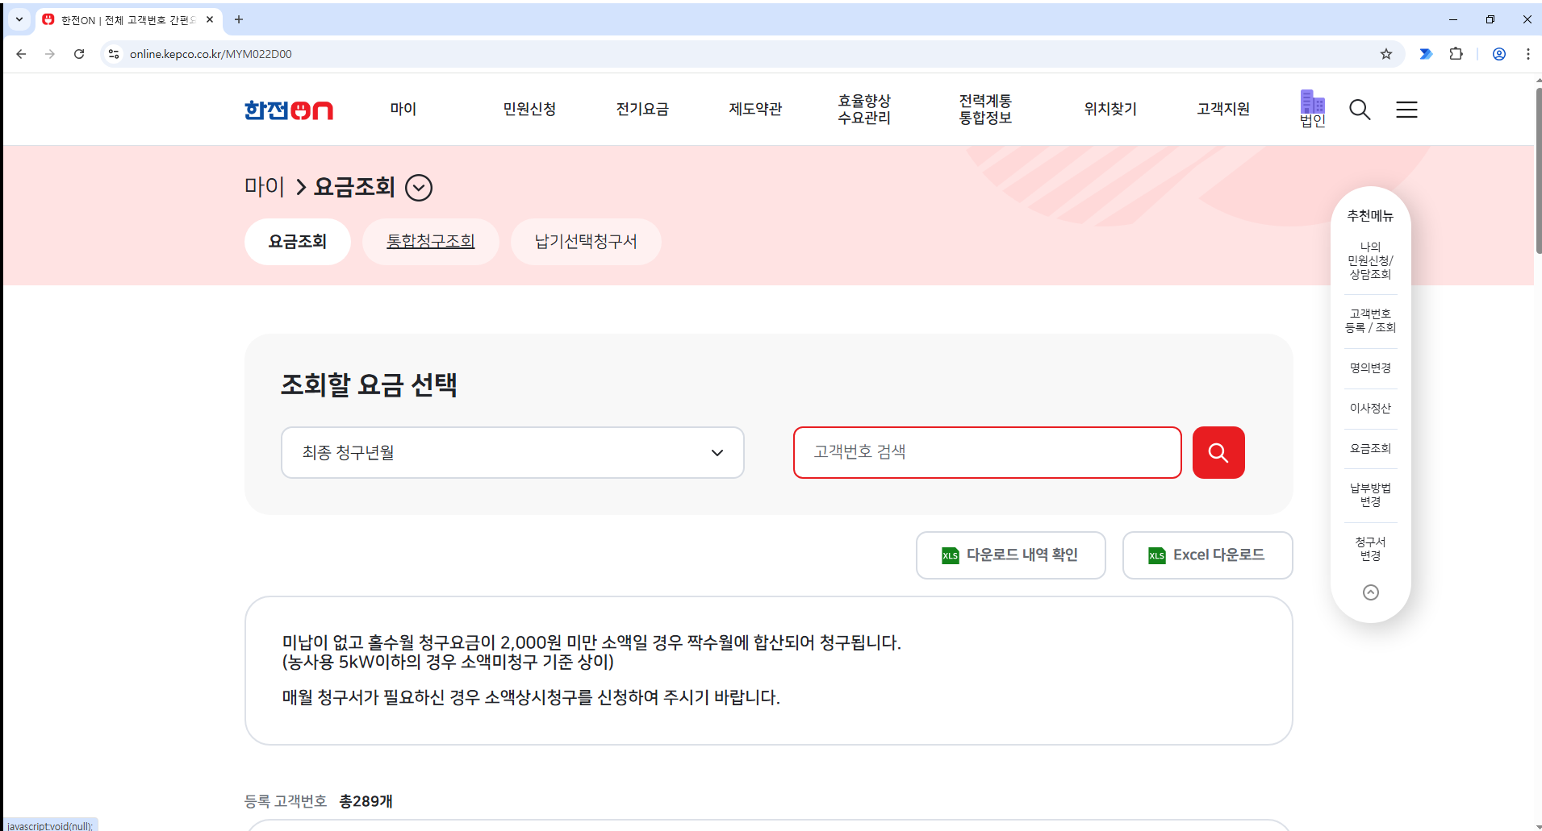
1-4. 한전ON 통합조회 접속
Step 1
수행 업무
상단 메뉴 마이 선택
요금조회 선택
통합청구조회 선택
1
2
고려 사항
3

Slide 8
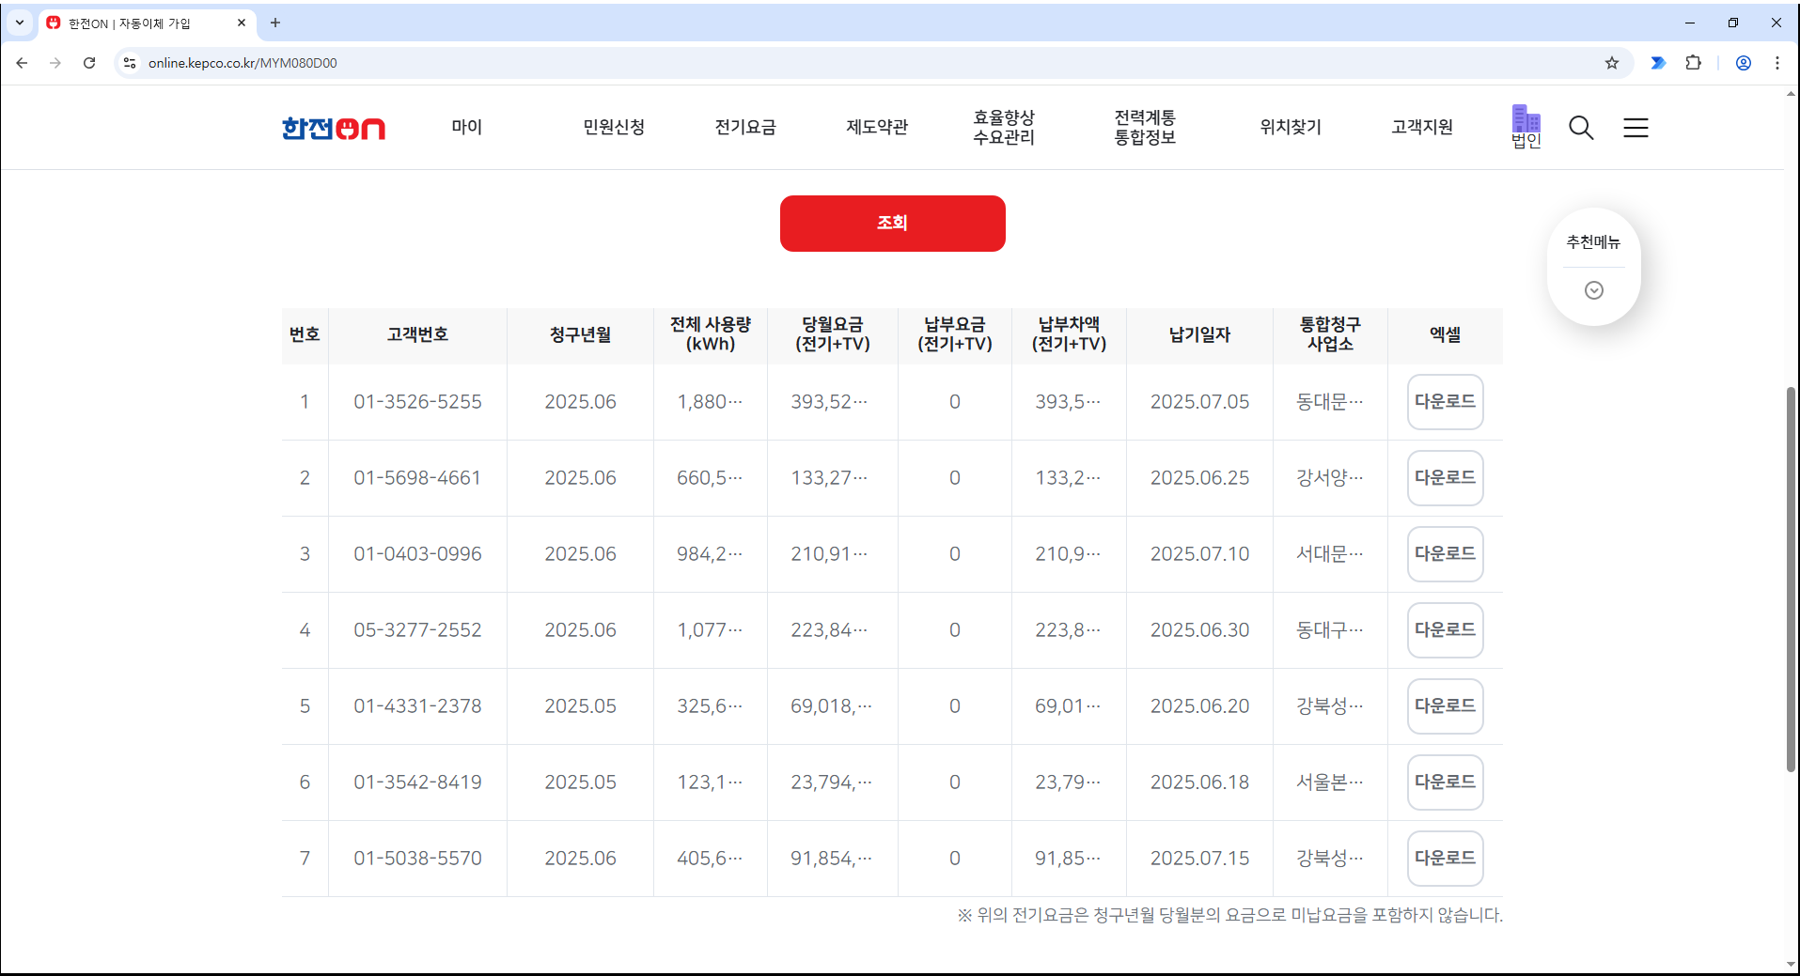
1-5. 한전ON 통합조회
Step 1
수행 업무
페이지 캡쳐 후 저장
RPA_날짜종합.xlsx파일의 데이터와 웹 사이트의 고객번호,청구년월,납기일자가 모두 일치한 항목 Excel 다운로드
1
2
고려 사항
캡쳐 사진 경로 : \\rpa-filesvr\RPA.경영지원팀\034_전기료 자동이체\결과\202506\30\한전ON캡쳐_0630.png
Excel 다운로드 경로 : \\rpa-filesvr\RPA.경영지원팀\034_전기료 자동이체\결과\202506\30\06.30.xlsx

Slide 9
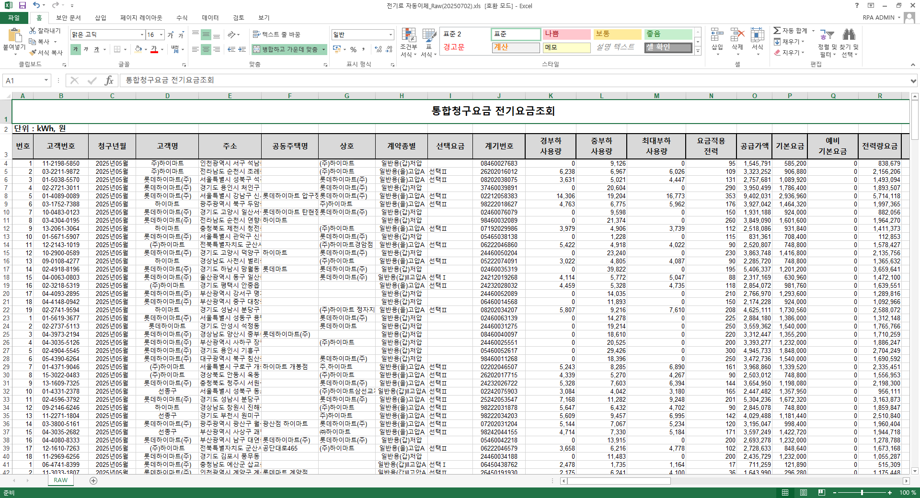
2-1. Raw 파일 작성
Step 1
수행 업무
전기료 자동이체_Raw(20250702).xls 파일에 다운로드 받은 데이터 붙혀넣기
파일 이름 바꾸기(전기료 자동이체_Raw(yyyy-MM-dd).xlsx)
고려 사항
Raw 파일 경로 : \\rpa-filesvr\RPA.경영지원팀\034_전기료 자동이체\결과\전기료 자동이체_Raw(20250702).xls
Row를 쌓는 파일이므로 재수행 시, 파일이름의 날짜값으로 중복 수행 방지함

Slide 10
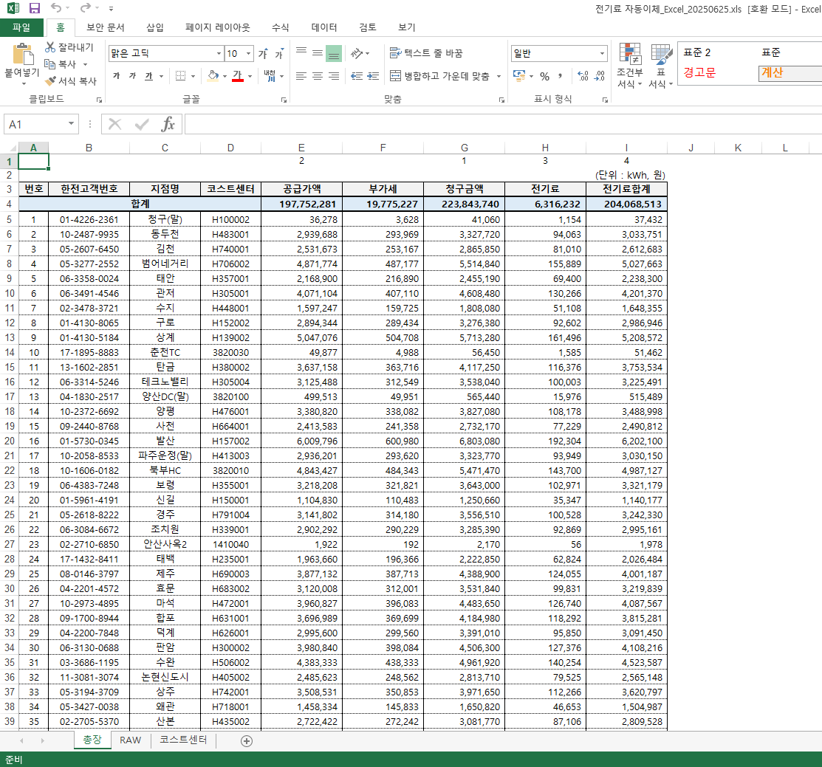
2-2. Excel 파일 작성
Step 1
수행 업무
RAW 시트 활성화 후 한전ON에서 다운로드 받은 파일 데이터 붙혀넣기
총장 시트 활성화 후 한전고객번호 데이터 입력
3
고려 사항
Excel 파일 경로 : \\rpa-filesvr\RPA.경영지원팀\034_전기료 자동이체\결과\결과물확인_25일_(2)\전기료 자동이체_Excel_20250625.xls
2
1

Slide 11
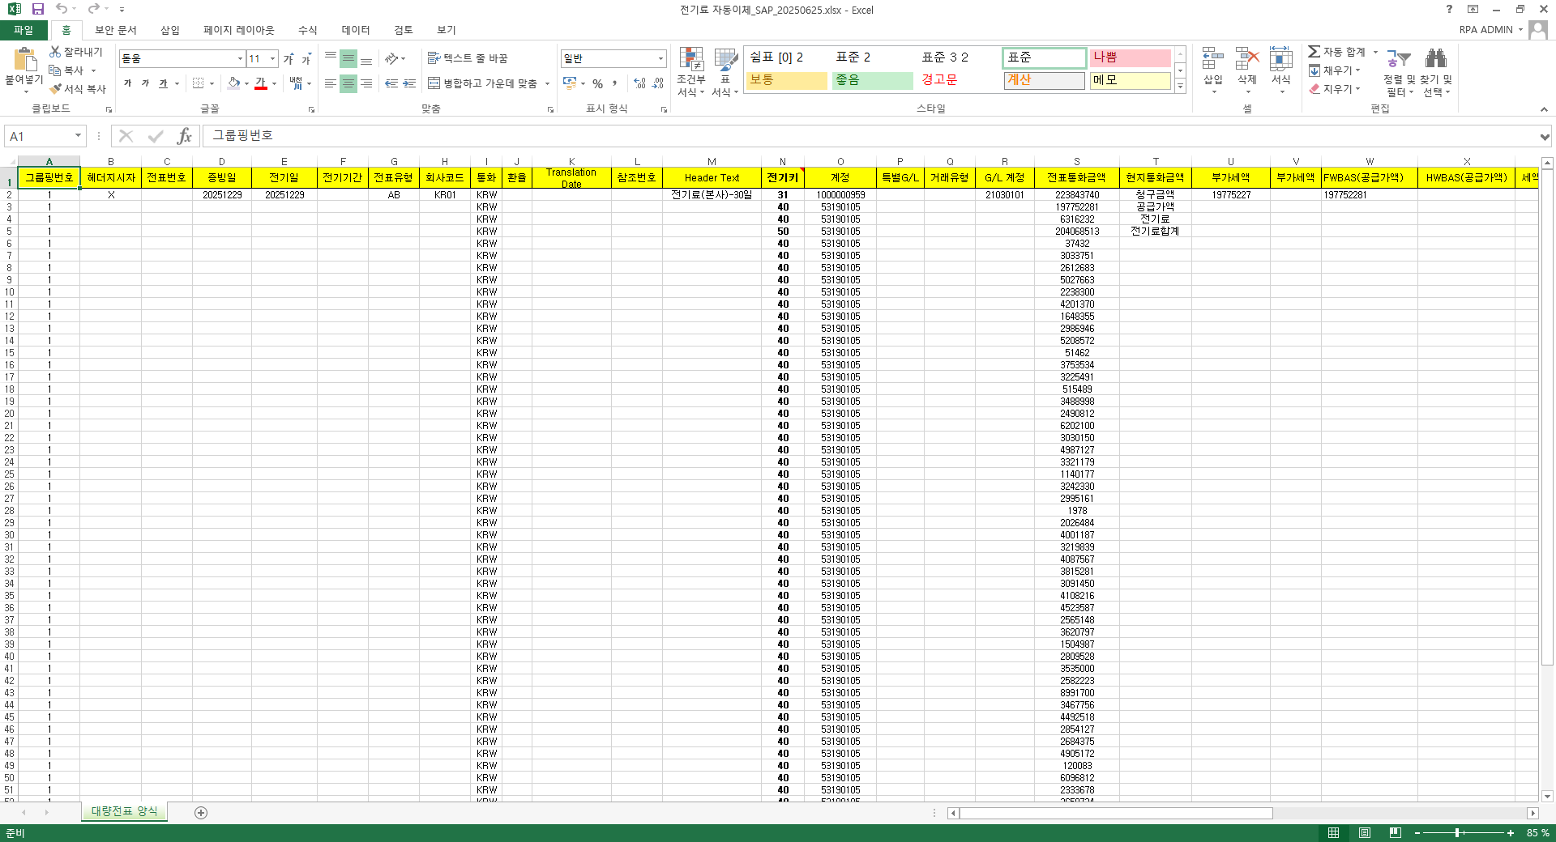
2-3. SAP 파일 작성
Step 1
수행 업무
A,I,D,E,M,S,U,W,N,Z,AA,AD,AE,AJ,AD 열 작성
고려 사항
SAP 파일 경로 : \\rpa-filesvr\RPA.경영지원팀\034_전기료 자동이체\결과\결과물확인_25일_(2)\전기료 자동이체_SAP_20250625.xls
전표통화금액 기준으로 데이터 입력

Slide 12
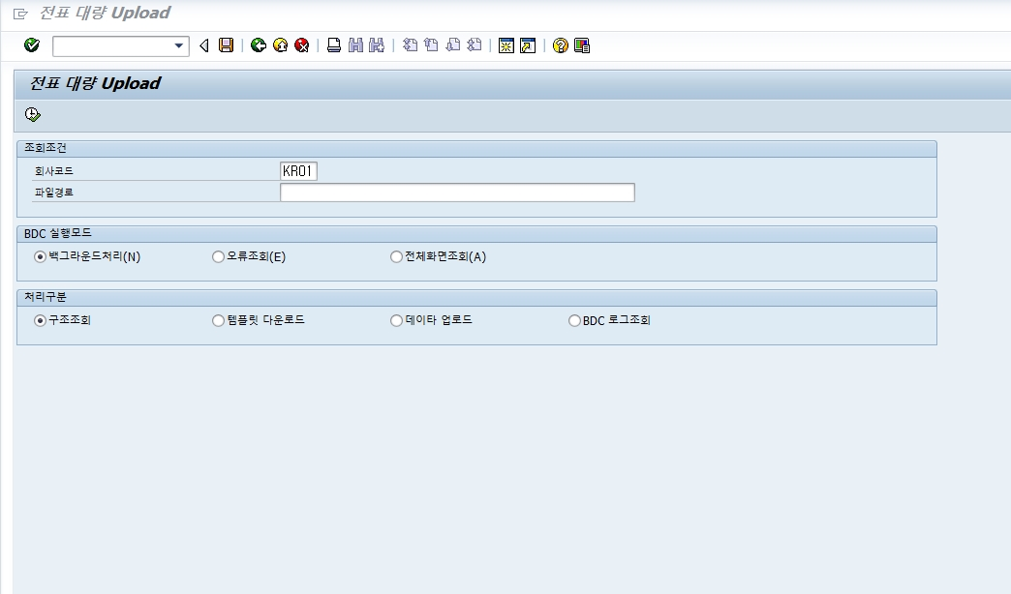
3-1. SAP 전표 대량 Upload
Step 1
수행 업무
파일 경로 입력
오류 조회 선택
데이터 업로드 선택
1
2
3
고려 사항
Z-Code : ZFIC0020

Slide 13
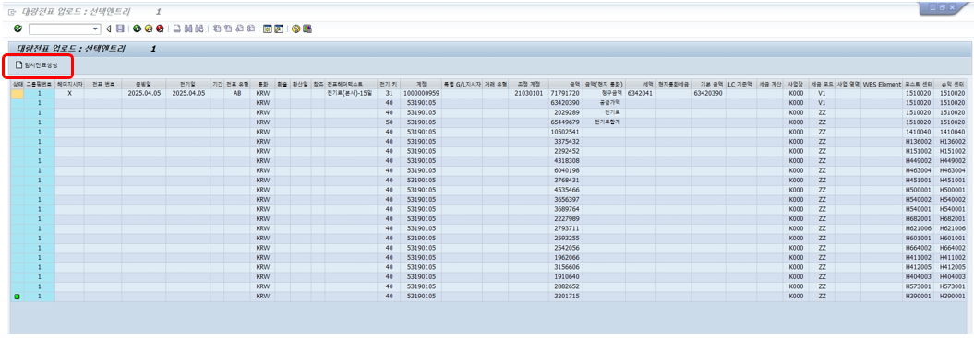
3-2. SAP 전표 대량 Upload
Step 1
수행 업무
임시전표생성 선택
1
고려 사항

Slide 14
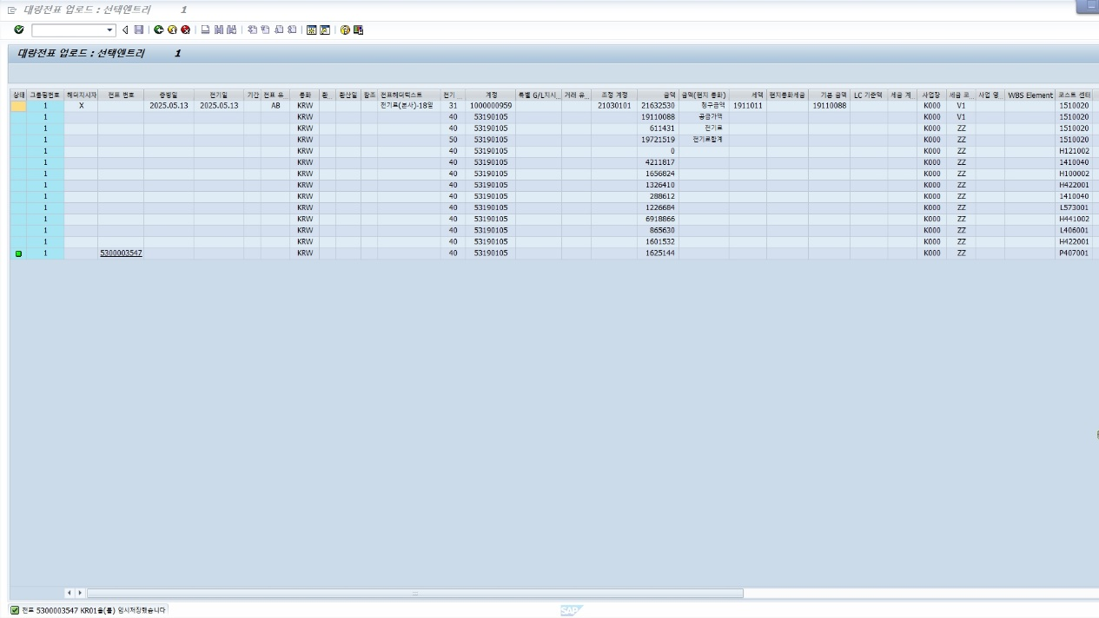
3-3. SAP 전표 대량 Upload
Step 1
수행 업무
전표번호 생성
1
고려 사항
1. 스크롤 다운해야 전표번호 데이터 읽을 수 있음

Slide 15
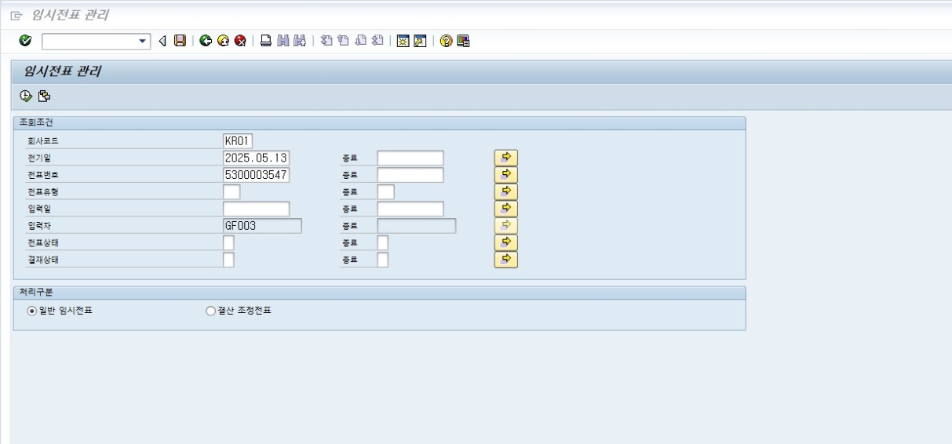
3-4. SAP 전표 대량 Upload
Step 1
수행 업무
전기일 입력
전표번호 입력
전표 유형 입력
1
2
3
고려 사항
전기일은 날짜종합 파일에서 읽음
전표 유형 : AB

Slide 16
3-4. SAP 전표 대량 Upload
Step 1
수행 업무
전기일 입력
전표번호 입력
전표 유형 입력
조회 선택
1
2
3
고려 사항
전기일은 날짜종합 파일에서 읽음
전표 유형 : AB

Slide 17
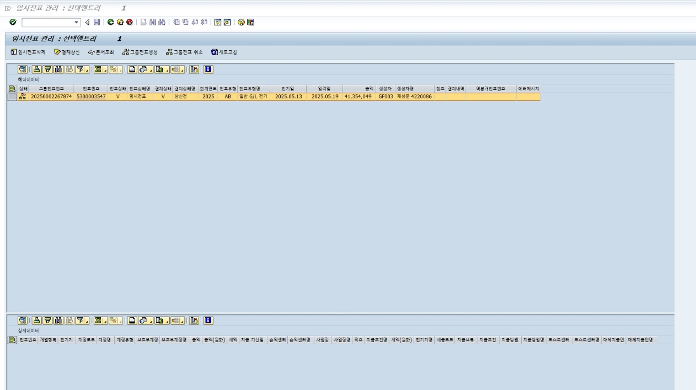
3-4. SAP 전표 대량 Upload
Step 1
수행 업무
그룹 전표 생성 선택
결재상신 선택
2
1
고려 사항
전표번호 클릭하고 그룹전표생성, 결재상신 해야됨

Slide 18
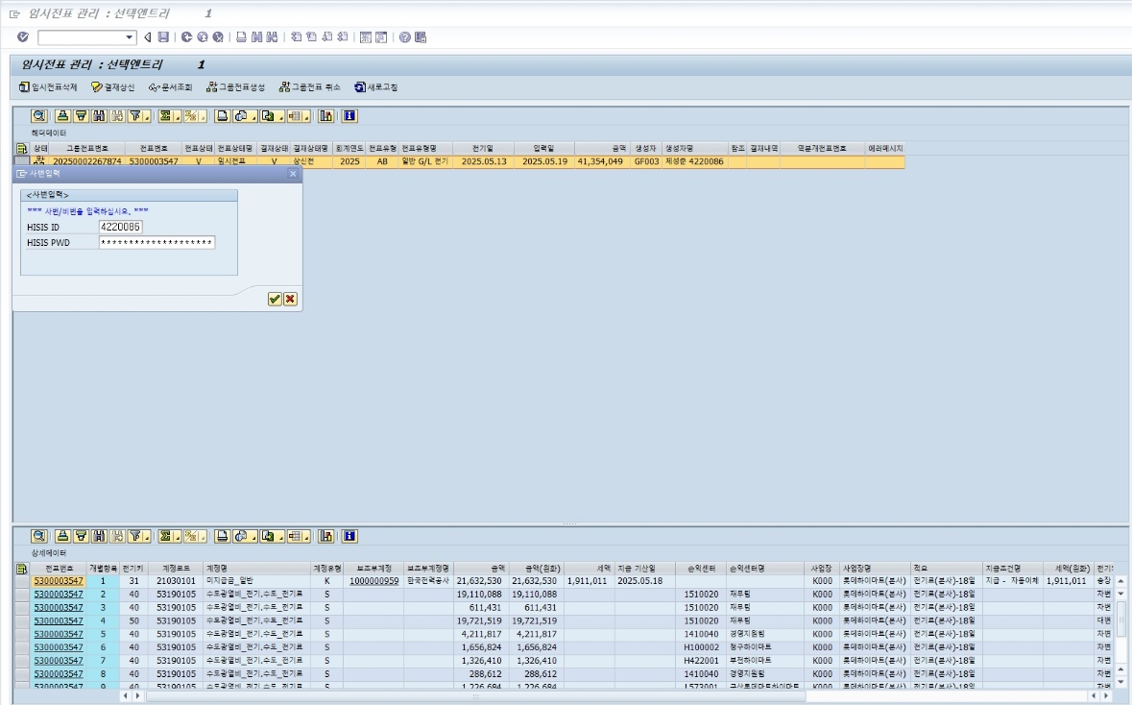
3-4. SAP 전표 대량 Upload
Step 1
수행 업무
HISIS ID 입력
HISIS PW 입력
1
2
고려 사항
SAP ID와 매핑되어있는 HISIS 사번 입력해야 로그인 가능

Slide 19
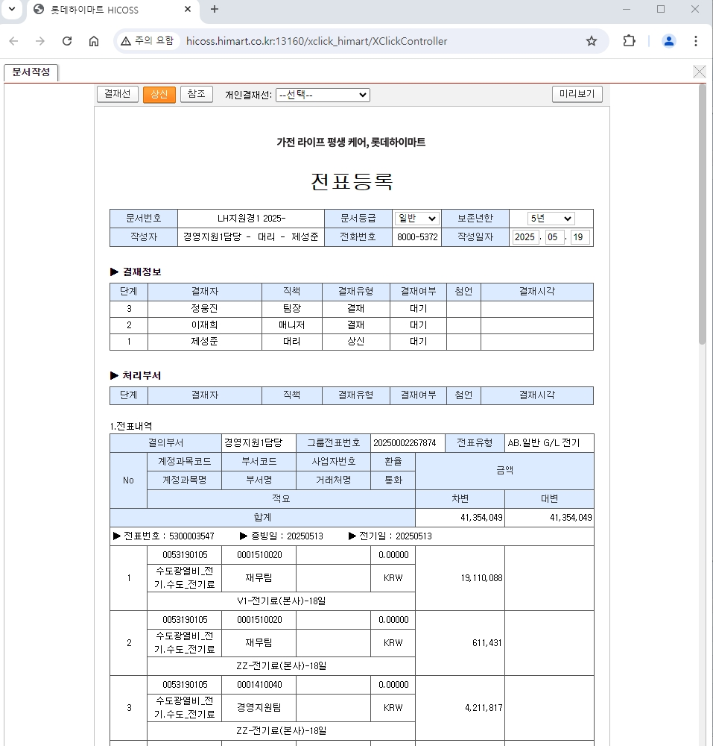
4. HICOSS 결재 상신
Step 1
수행 업무
결재선 지정 (사번 조회)
상신
1
2
고려 사항
결재선 관리 파일 : \\rpa-filesvr\RPA.경영지원팀\034_전기료 자동이체\고정입력\전표결재선.xlsx

Slide 20
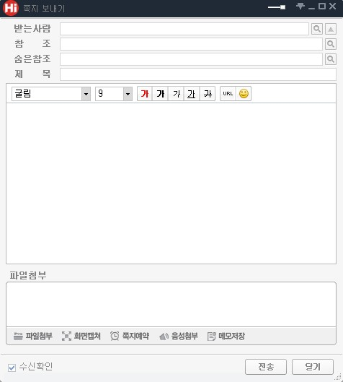
HI-TOC실행결과 쪽지 & 메일 전송
Step 6
수행 업무
‘RPA_완료수신자.xlsx’ 열고 사번, 메일주소 조회
받는 사람 : 사번 입력
참조 입력 (필요 시 추가)
제목 입력 : [RPA] 2차 작업 샘플 증빙 추출
%FDTyyyyMMdd%_결과
5. 내용 입력 : 작업 완료 여부 (실패시 사유 기재)
6. 쪽지 & 메일 보내기
2
3
4
5
고려 사항
경로 : \\rpa-filesvr\RPA.내부회계팀\모집단
증빙추출\고정입력RPA_완료수신자.xlsx
6

